Slide 1
Kalkulator rukom pisanih matematičkih izraza
SOFT COMPUTING
Profesor:
Dr Đorđe Obradović
Asistent:
Miroslav Kondić
Studenti:
Mirjana Ćurčin RA67/2012
Davor Nađ RA64/2012
2015/16.

Slide 2
Zadatak
Kreiranje aplikacije koja ima mogućnost prepoznavanja rukom pisanih matematičkih izraza, koje druge aplikacije nisu implementirale
Izračunavanje prepoznatih matematičkih izraza
Podrška osnovnih matematičkih operacija(+, -, *, /)
Mogućnost provere rešenja korak po korak
Rešavanje složenijih matematičkih izraza

Slide 3
MOTIVACIJA
Može se koristiti kao alat za učenje matematike, kao i za brzu proveru tačnost zadataka
Skraćenje vremena izračunavanja složenijih matematičkih izraza
Olakšavanje provere tačnosti nekog matematičkog izraza
Ono što problem izračunavanja matematičkog izraza sa slike čini teškim su : veliki broj različitih rukopisa, različiti šumovi na slikama, osvetljenost slike, rotirani(nagnuti) matematički izrazi itd.

Slide 4
Slična rešenja:
PhotoMath - https://photomath.net/en/
Ne prepoznaje rukom pisane izraze, zagrade, trigonometrijske operacije...
AutoMath - https://www.automathapp.com/
Ne prepoznaje rukom pisane izraze, kompleksne razlomke
MyScript - http://myscript.com/technology/technical-demonstrations/
Prepoznaje matematičke izraze koji su napisani direktno na ekranu

Slide 5
OCR vs HWR
OCR | HWR
Fiksni font | Veliki broj različitih rukopisa
Nema preklapanja karaktera | Preklapanje karaktera
Mali šum | Može da ima dosta šuma
Fiksna veličina | Brojevi mogu biti različite veličine
Dobra vidljivost izraza | Ponekad loša vidljivost izraza

Slide 6
Tok izvršenja programa
Obučavanje neuronske mreže
1. obučiti neuronsku mrežu za pojedine rukopise
2. učitati i procesirati test sliku sa matematičkim izrazom
3. izdvajanje matematičkih operatora i brojeva pomoću kontura
4. izvršiti predikciju matematičkog izraza sa slike uz pomoć neuronske mreže
5. izračunati matematički izraz i prikazati rezultat
Učitavanje slike
Procesiranje slike
(uklanjanje šuma i anomalija)
Segmentacija i izvlačenje potrebnih delova slike(brojevi i operacije)
Prepoznavanje izraza
Računanje i prikazivanje rezultata

Slide 7
Koraci implementacije:
Predprocesiranje – uklanjanje šuma i anomalija na slici:
Grayscale
Threshold
Morfološke operacije(dilatacija, erozija)
Segmentacija i izvlačenje potrebnih delova slike
Pronalaženje kontura
Izvlačenje brojeva i matematičkih operacija
Klasifikacija
Obučavanje neuronske mreže
Prepoznavanje izraza
Računanje izraza

Slide 8
Dataset
MNIST | NIST SD19
10 klasa | 62 klase
Prepoznavanje samo cifara | Prepoznavanje cifara i slova
28x28 piksela | 128x128 piksela
60000 primera | 814255 primera

Slide 9
Klasifikatori
Kmeans
Neuronske mreže
Konvolutivne neuronske mreže
SVM (support vector machine)

Slide 10
Način implementacije
Sistem je implementiran u programskom jeziku python uz pomoć openCV biblioteke.
Interfejs je napravljen pomoću Tkinter biblioteke i nudi korisnicima mogućnost izbora slike za obučavanje neuronske mreže, dugme za obučavanje, izbor test slike sa matematičkim izrazom koji nželimo da izračunamo i dugme za izračunavanje izraza. Pored toga nalazi se i polje koje prikazuje matematički izraz sa slike, kao i rezultat.

Slide 11
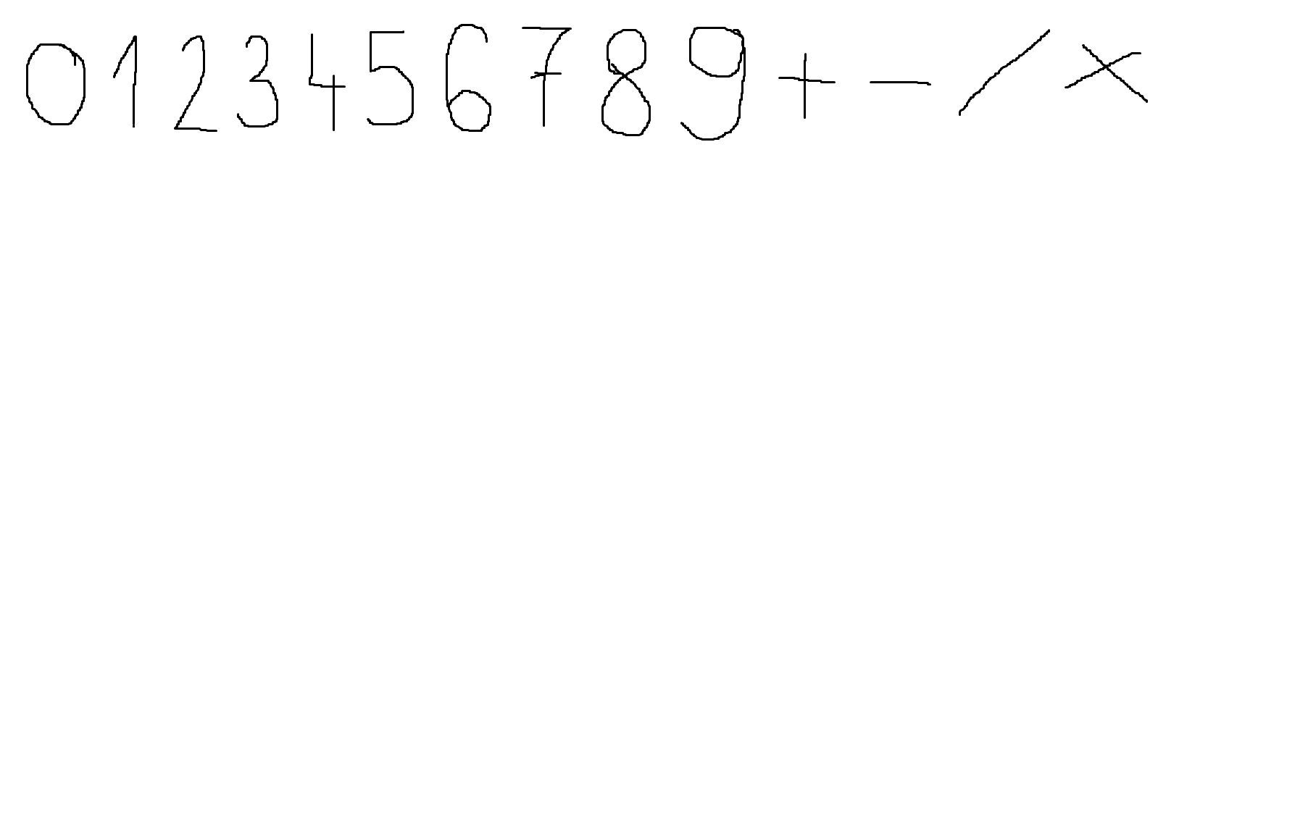
Obučavanje neuronske mreže
Obučavanje je vršeno u programskom jeziku Python koristeći tehniku HWR (handwritting recognition).
Za rad sa neuronskom mrežom, proširili smo skup biblioteka u Python-u Keras bibliotekom.
Za obučavajući skup korišćena je slika koja sadrži matematičke simbole i brojeve.
Slika : obučavajući skup

Slide 12
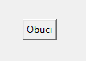
Obučavanje neuronske mreže
Unutar aplikacije postoji mogućnost izbora obučavajućeg skupa, tako da korisnik može da učita sliku na kojoj se nalazi obučavajući skup sa svojim rukopisom.
Da bi obučio neuronsku mrežu, korisnik mora da klikne na dugme OBUČI.

Slide 13
Učitavanje slike
Učitavanje slike vrši se klikom na dugme Učitaj sliku, nakon čega korisnik iz fajl menija mora da izabere sliku na kojoj se nalazi matematički izraz koji želi da izračuna.
Obrada slike se vrši u metodi ucitavanjeSlike kojoj prosleđujemo parametar koji predstavlja putanju do slike. Putanja se šalje u metodu Open cv-ja imread

Slide 14
Procesiranje učitane slike
Učitanu sliku obrađujemo sledećim koracima:
Pretvaranje slike u nijanse sive (grayscale)
Binarizacija slike - pretvaranje slike u nijanse crno-belo (threshold)
Primena morfoloških operacija - erozija i dilatacija
Morfološke operacije nad digitalnom slikom se koriste za uklanjanje raznih šumova i smetnji koji su posledica same obrade slike - konvertovanja, binarizacije, itd. Morfološke operacije se vrše nad binarnom slikom.
Invertovanje slike - postupak gde svaki piksel dobija sebi komplementarnu vrednost.

Slide 15
Selekcija regiona od interesa
Konture, odnosno regioni na slici su grubo rečeno grupe crnih piksela. OpenCV metoda findContours pronalazi sve ove grupe crnih piksela, tj. regione. Druga povratna vrednost metode, odnosno contours je lista svih pronađenih kontura na slici.
Svi pronađeni regioni imaju neke svoje karakteristične osobine: površina, obim, konveksni omotač, konveksnost, obuhvatajući pravougaonik, ugao... Ove osobine mogu biti izuzetno korisne kada je neophodno izdvojiti samo određene regione sa slike koji ispoljavaju neku osobinu.
Spajanje regiona (merge_regions)
Prikazivanje rezultata prepoznavanja (display_result)

Slide 16
Izračunavanje rezultata
Klikom na dugme Izracunaj poziva se metoda izracunajRez koja koristi Wolfram Alpha.
Prepoznati matematički izraz se šalje Wolfram-u koji uz pomoć velike baze i algoritama izračunava rezultat.
Dobijeni rezultat se prikazuje na tekstualnom polju aplikacije.

Slide 17
Rezultati
Aplikacija za izračunavanje matematičkih izraza sa slike daje visok procenat uspešnosti ukoliko je slika odgovarajuća i u skladu sa upustvima(slika ne sme imati previše šuma, mora biti dobro osvetljena, izraz ne sme biti previše nagnut).
Aplikacija ima manji procenat uspešnosti ukoliko na slici ima dosta šuma, i ukoliko slika nije dobro osvetljena.

Slide 18
Problemi do kojih smo dolazili
Problemi sa dataset-om:
Mnist baza prepoznaje samo brojeve, a ne i matematičke izraze. Pokušaj proširivanja dataset-a matematičkim izrazima nije uspeo.
Nist baza prepoznaje i brojeve i matematičke izraze, ali se plaća i nismo uspeli da pronadjemo besplatnu verziju.
Pored toga, nismo uspeli da pronađemo nijedan drugi dataset koji sadrži potrebne elemente.

Slide 19
Dalji pravci razvoja
U aplikaciju bi se moglo ubaciti veći broj matematičkih znakova, kao što su zagrade, trigonometrijske funkcije, oznaka za integrale itd.
Mogli bi se rešiti problemi kada je izraz zarotiran(nagnut pod velikim uglom), tj.povećati procenat uspešnosti prepoznavanja izraza.
Takođe bi se mogli rešiti problemi sa osvetlenošću slike sa izrazom.
Ubacivanje većeg broja rukopisa, ili pronalažanje odgovarajućeg dataseta.

Slide 20
Literatura
Convolutional Neural Network Committees For Handwritten Character Classification
http://people.idsia.ch/~juergen/icdar2011a.pdf
NIST SD19 with randomForests
http://asciirain.com/wordpress/2013/04/08/exploring-sd19-glyph-recognition-with-randomforests/
NIST SD19
http://www.nist.gov/srd/upload/nistsd19.pdf
MINST
https://en.wikipedia.org/wiki/MNIST_database

